Slide 1



Бизнес-модель юридической компании
БОЧАРОВ ФЕДОР, КОЗЫРЕВ АНТОН

Slide 2

Проблема
или возможность
В связи с происходящими модернизациями и меняющимися законодательствами в обществе спрос на юридические услуги постоянно растет, поэтому юридический бизнес всегда будет востребованным и прибыльным.
Население ежедневно сталкивается с нарушениями своих законных прав и вынуждено обращаться к квалифицированным специалистам, которые дают профессиональные ответы на возникшие вопросы, поэтому считаем, что создание юридического бизнеса в настоящее время актуально и перспективно.
2

Slide 3
Ключевая ценность
составление документов об оказании юридических услуг;
оформление юридической документации для физических и юридических лиц;
составление документов по имущественному праву;
урегулирование конфликтов в досудебном порядке;
урегулирование спорных вопросов юридических лиц с потребителями;
урегулирование судебных разбирательств юридических лиц в арбитражном или апелляционном суде.
3

Slide 4
Наши преимущества
Доведение дела каждого клиента до полного разрешения
Квалифицированные специалисты с многолетним опытом работы
Наличие подробной бесплатной юридической консультации
4

Slide 5

Бизнес-модель B2C
                Граждане, уже имеющие опыт получения юридической помощи, являются наиболее приоритетной аудиторией, так как ознакомлены с каждым этапом разрешения дел в досудебном порядке.
                SAM = 800000 * (500000*4) = 1,6 триллиарда руб
                SOM = 800000 * 30 = 24 млн руб
6

Slide 6
1
Регистрация юридического лица, регистрация ООО
2
План выхода на рынок/масштабирования
3
Закупка оборудования, обустройство офиса
4
Привлечение клиентов посредством использования социальных сетей
Осуществление деятельности
7

Slide 7
Анализ конкурентов
Виды деятельности (перечень реализуемых товаров/ оказываемых услуг) | Конкуренты |  |  |  | ООО «Валькирия»
 | ООО «Вайс и Партнёры» | ООО «Юридическая Компания «Норд-Юрист» | ООО "ПОБЕДА" | ООО "СИЛА ПРАВА"
Первичный приём | 1500 | 500 | Бесплатно | Бесплатно | Бесплатно
Подача документов претензионного/заявительного порядка | 8000 руб | 7400 | 6450 | 4700 | От 6320
Подача документов административного порядка | 8000 руб | 7400 | 6450 | 4700 | От 6320
Подача документов судебного порядка | 8000 руб | 7400 | 6450 | 4700 | От 6320
Представительство в суде | 28000 руб | 94000 | 62000 | 75000 | От 70000
8

Slide 8
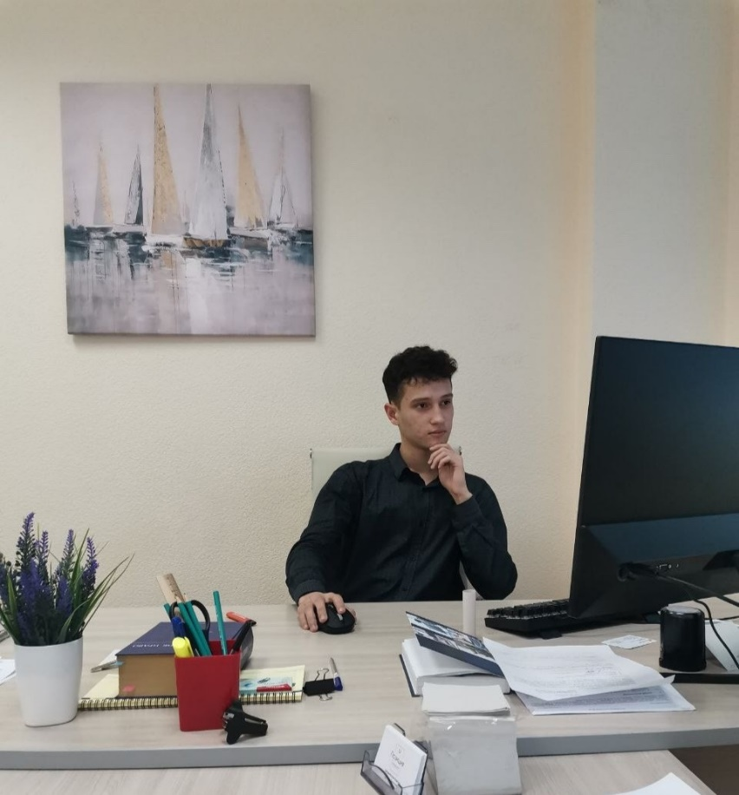
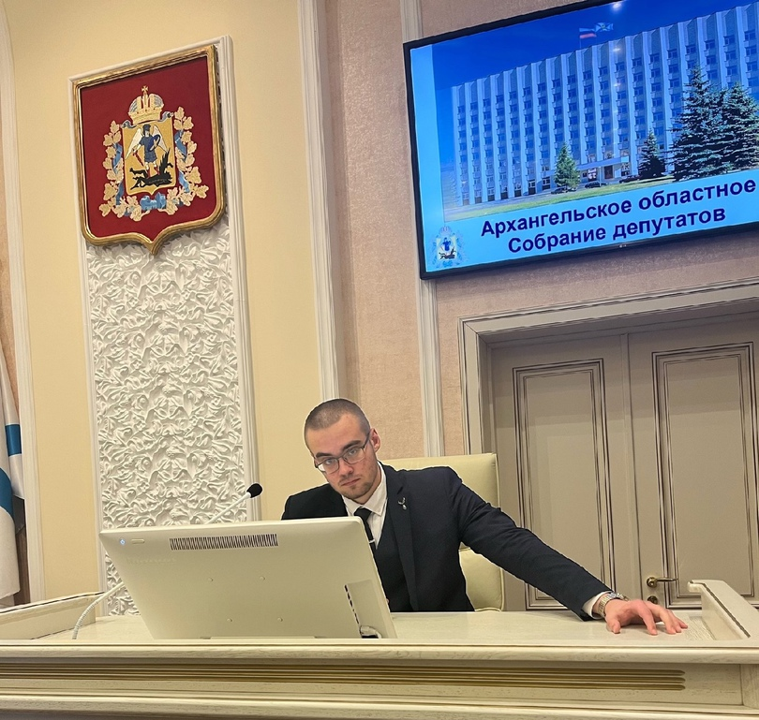
Команда
                Бочаров Федор Козырев Антон
9

Slide 9
Финансовый прогноз/ключевые метрики
Показатель | Период (3 года)
Объем продаж | 7.2 млн руб (200 000 * 12 * 3)
Кол во клиентов | 2160 (120 * 12 * 3)
Конверсия | 50% ((60 * 12 *3 * 100%)/ 2160)
10

Slide 10
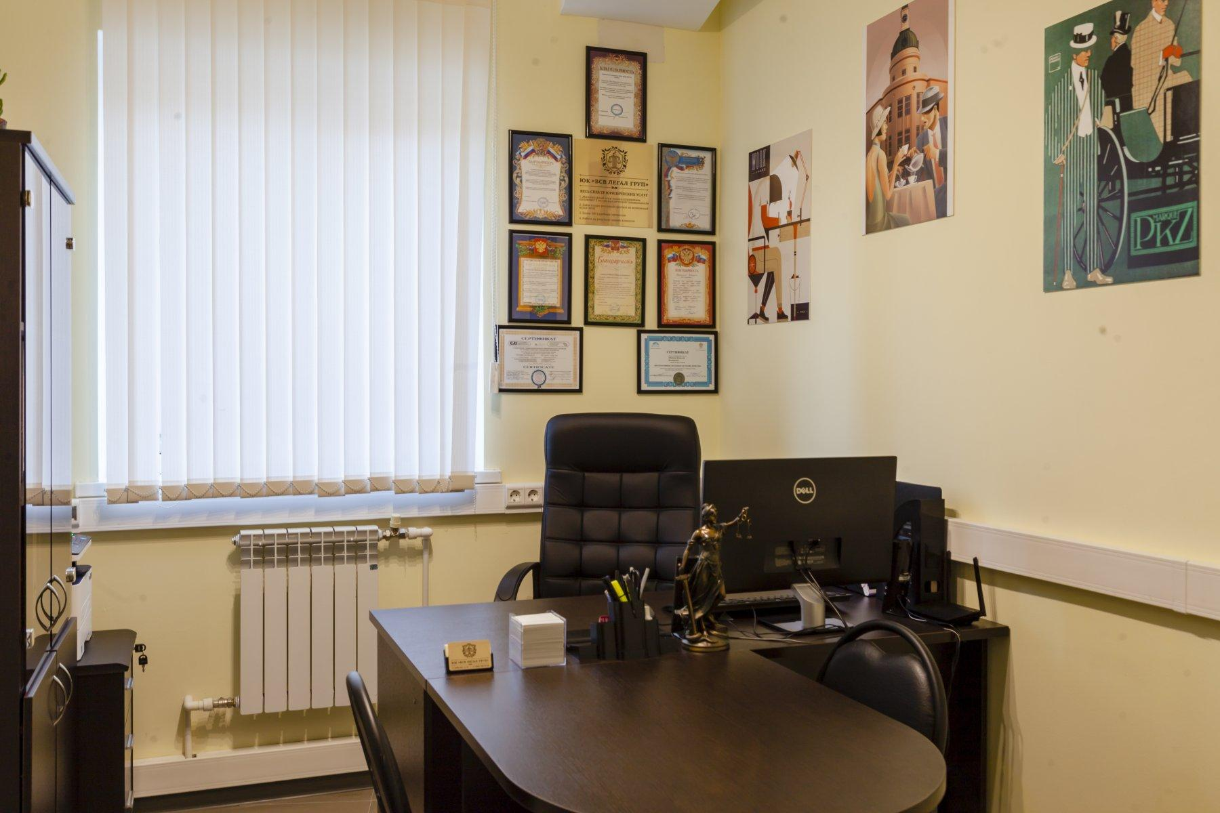
Название раздела
Текущий статус проекта
                Статус продукта - полное или частичное юридическое сопровождение
                Основными статьями использования накопленного капитала являются - открытие дочерних компаний, расширение головного офиса, внедрение цифровых технологий в процесс деятельности
11

Slide 11



СПАСИБО!
КОНТАКТЫ
Наш VK

